Slide 1
Επανάληψη

Slide 2
Άσκηση Α
Μια μελέτη σε απλό τυχαίο δείγμα n=300 φυτών μετρήθηκε το μήκος – ΠΟΣΟΤΙΚΟ ΧΑΡΑΚΤΗΡΙΣΤΙΚΟ
Οι δειγματικές στατιστικές για το μήκος ήταν
μέση τιμή=16 -- τυπική απόκλιση=4 ---- Διάμεσος = 14
Ενδοτεταρτομοριακό εύρος: από 12,5 έως 17
Απαντήστε σύντομα στις ερωτήσεις:

Slide 3
μέση τιμή=16 -- τυπική απόκλιση=4 ---- Διάμεσος = 14
Ενδοτεταρτομοριακό εύρος: από 12,5 έως 21
α) Τι πληροφορία δίνει η τιμή 12,5 (και τι πληροφορία η τιμή 17);
Το 25% των φυτών είχε μήκος μικρότερο από 12,5 – είναι το Q1
Το 75% των φυτών είχε μήκος μικρότερο από 17 – είναι το Q3

Slide 4
μέση τιμή=16 -- τυπική απόκλιση=4 ---- Διάμεσος = 14
Ενδοτεταρτομοριακό εύρος: από 12,5 έως 21
β) Είναι η κατανομή του μήκους συμμετρική; Δικαιολογήστε την απάντηση σας. Μπορείτε να ζωγραφίσετε ένα θηκόγραμμα;
Η μέση τιμή 16 είναι πιο μεγάλη από τη διάμεσο, συνεπώς έχουμε θετική ασυμμετρία
Όχι!! Λείπει η μικρότερη και η μεγαλύτερη τιμή.

Slide 5
μέση τιμή=16 -- τυπική απόκλιση=4 ---- Διάμεσος = 14
Ενδοτεταρτομοριακό εύρος: από 12,5 έως 21
γ) Να βρείτε την διακύμανση
Διακύμανση = το τετράγωνο της τυπικής απόκλισης = 4*4=16

Slide 6
μέση τιμή =16 -- τυπική απόκλιση=4 ---- Διάμεσος = 14
Ενδοτεταρτομοριακό εύρος: από 12,5 έως 21
δ) να υπολογίσετε τον συντελεστή μεταβλητότητας (CV)
CV = 4/16*100 =
0,25*100 = 25%

Slide 7
ΘΥΜΙΖΟΥΜΕ: H σημασία της Τυπικής Απόκλισης (σ) – περίπτωση 2
Σε απόσταση ΔΥΟ τυπικών αποκλίσεων από τη μέση τιμή, υπάρχει
περίπου το 95% των περιπτώσεων μέση τιμή =μ ή $\overline{X}$ - τυπική απόκλιση (σ ή S)

Slide 8

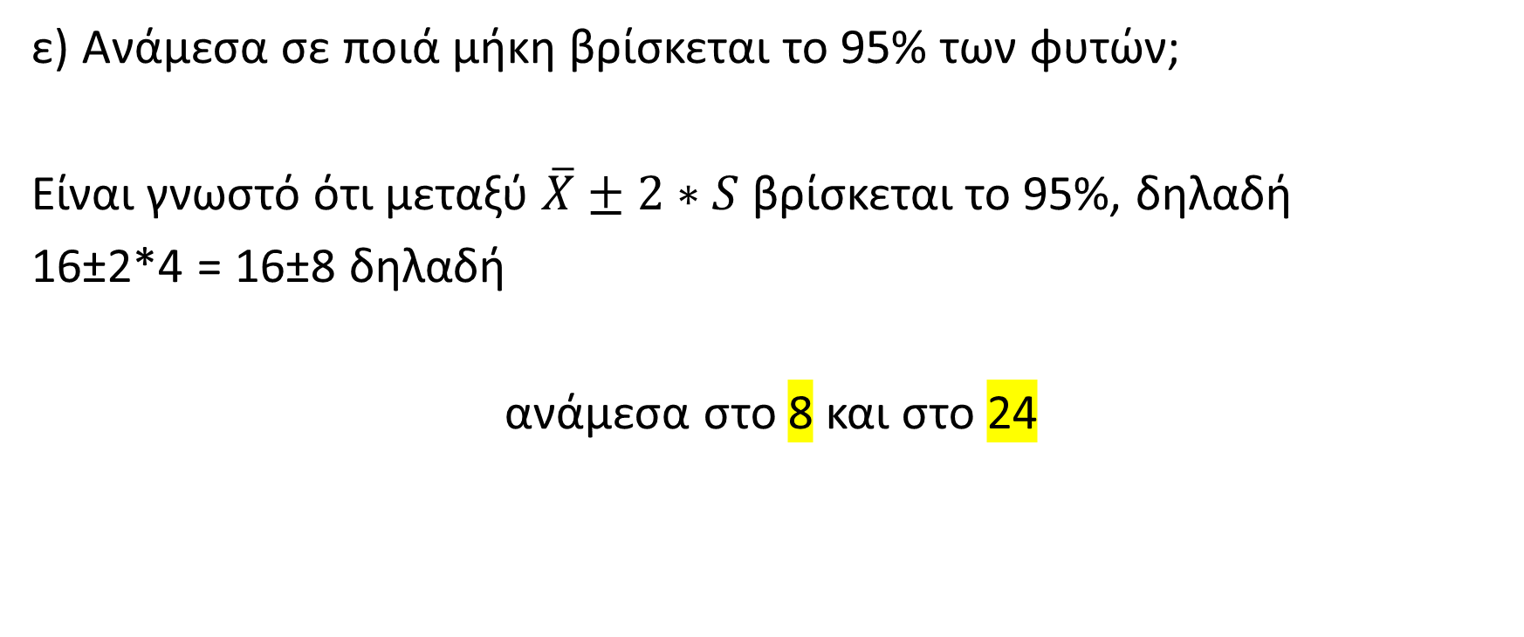
μέση τιμή ($\overline{X}$)=16 -- τυπική απόκλιση (S) =4
ε) Ανάμεσα σε ποιά μήκη βρίσκεται το 95% των φυτών;
Είναι γνωστό ότι μεταξύ $\overline{X}±2∗S$ βρίσκεται το 95%, δηλαδή
16±2*4 = 16±8 δηλαδή
ανάμεσα στο 8 και στο 24

Slide 9
95% Διάστημα Εμπιστοσύνης για τη μέση τιμή πληθυσμού (μ)
--- προσεγγιστικό, για μεγάλα δείγματα ---

Slide 10
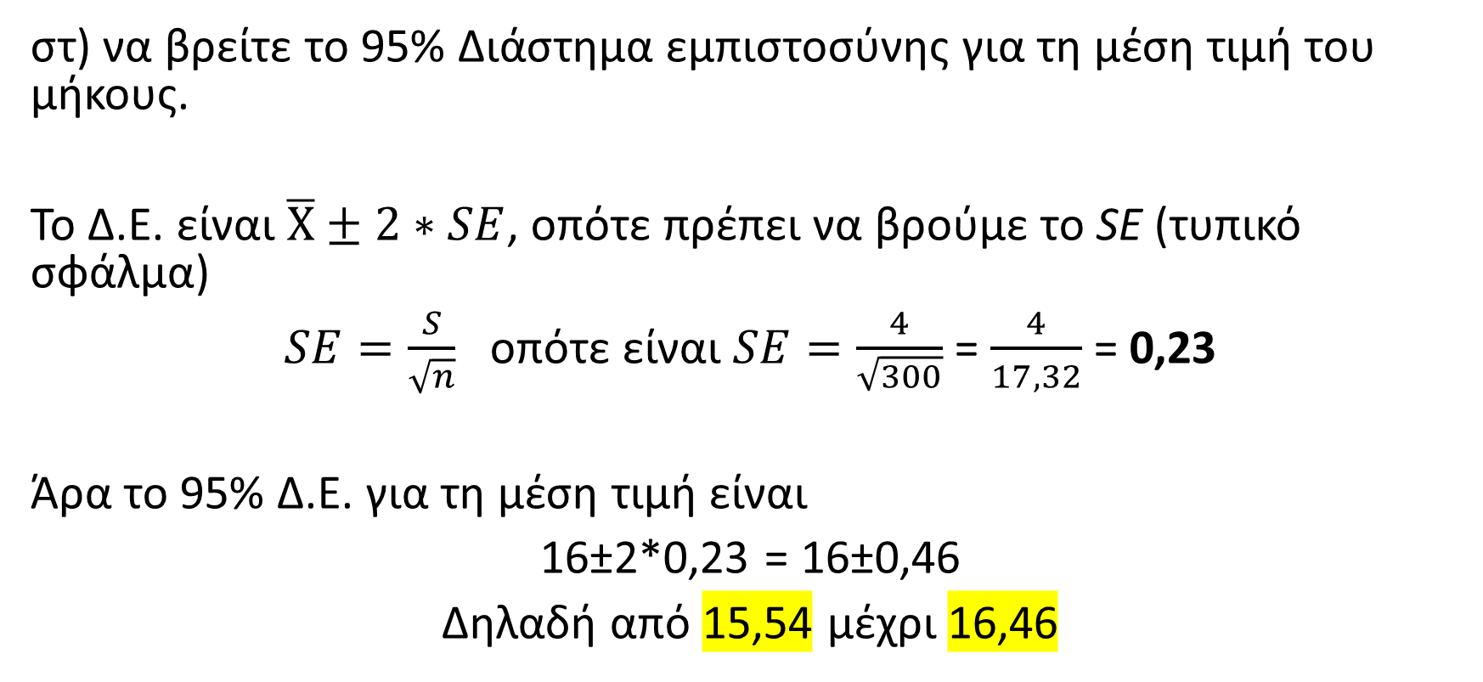
μέση τιμή ($\overline{X}$)=16 -- τυπική απόκλιση (S) =4 ---- n=300
στ) να βρείτε το 95% Διάστημα εμπιστοσύνης για τη μέση τιμή του μήκους.
Το Δ.Ε. είναι $\overline{X}±2∗SE$, οπότε πρέπει να βρούμε το SE (τυπικό σφάλμα)
$SE=\frac{S}{\sqrt{n}}$ οπότε είναι $SE=\frac{4}{\sqrt{300}}$= $\frac{4}{17,32}$ = 0,23
Άρα το 95% Δ.Ε. για τη μέση τιμή είναι
16±2*0,23 = 16±0,46
Δηλαδή από 15,54 μέχρι 16,46

Slide 11
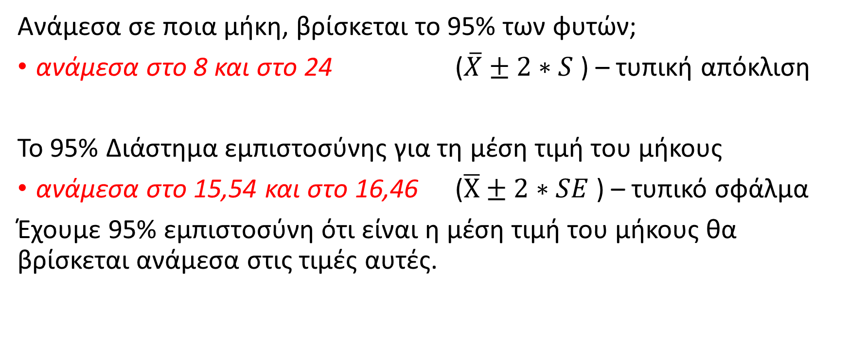
Πότε χρησιμοποιείται η τυπική απόκλιση (S) και πότε το τυπικό σφάλμα (SE);;
Ανάμεσα σε ποια μήκη, βρίσκεται το 95% των φυτών;
ανάμεσα στο 8 και στο 24 ($\overline{X}±2∗S$ ) – τυπική απόκλιση
Το 95% Διάστημα εμπιστοσύνης για τη μέση τιμή του μήκους
ανάμεσα στο 15,54 και στο 16,46 ($\overline{X}±2∗SE$) – τυπικό σφάλμα
Έχουμε 95% εμπιστοσύνη ότι είναι η μέση τιμή του μήκους θα βρίσκεται ανάμεσα στις τιμές αυτές.

Slide 12
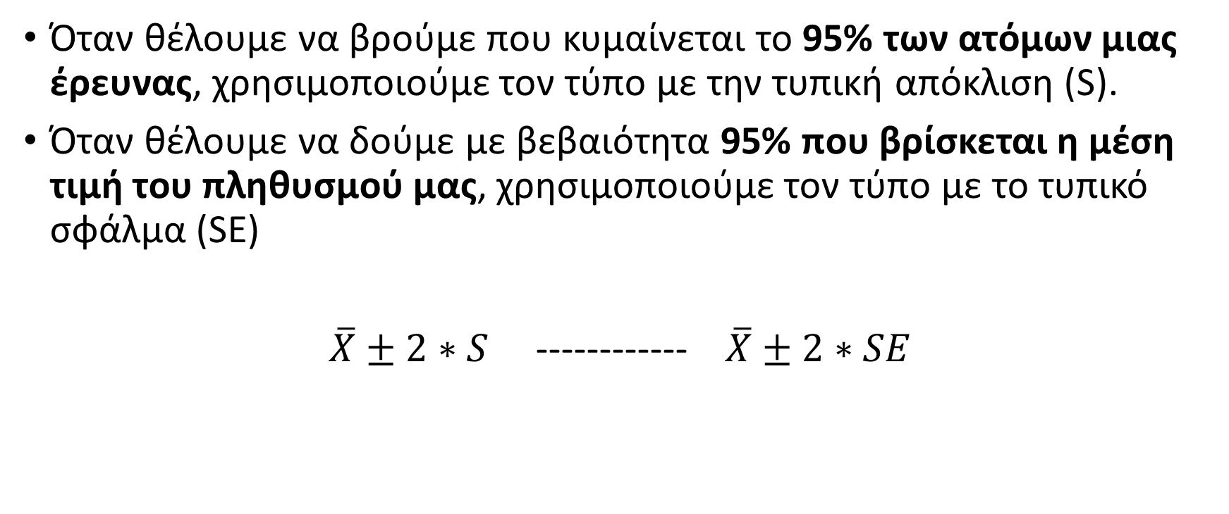
Άρα:
Όταν θέλουμε να βρούμε που κυμαίνεται το 95% των ατόμων μιας έρευνας, χρησιμοποιούμε τον τύπο με την τυπική απόκλιση (S).
Όταν θέλουμε να δούμε με βεβαιότητα 95% που βρίσκεται η μέση τιμή του πληθυσμού μας, χρησιμοποιούμε τον τύπο με το τυπικό σφάλμα (SE)
$\overline{X}±2∗S$ ------------ $\overline{X}±2∗SE$
Το 95% των ΑΤΟΜΩΝ του πληθυσμού
κατά 95% η ΜΕΣΗ ΤΙΜΗ του πληθυσμού

Slide 13
Άσκηση Β
Μετρώντας το μήκος 225 φυτών ο ερευνητής ανέφερε:
«Είμαστε 95% βέβαιοι ότι η μέση τιμή στον πληθυσμό που μελετήσαμε θα είναι ανάμεσα σε 12 εκ. και 13 εκ.»
ΠΟΣΗ ΕΊΝΑΙ Η ΜΕΣΗ ΤΙΜΗ ΤΟΥ ΔΕΙΓΜΑΤΟΣ ΠΟΥ ΥΠΟΛΟΓΙΣΕ;
ΠΟΣΟ ΗΤΑΝ ΤΟ ΤΥΠΙΚΟ ΣΦΑΛΜΑ ΤΗΣ ΜΕΣΗΣ ΤΙΜΗΣ;
ΜΠΟΡΕΙΤΕ ΝΑ ΒΡΕΙΤΕ ΚΑΙ ΤΗΝ ΤΥΠΙΚΗ ΑΠΟΚΛΙΣΗ;

Slide 14
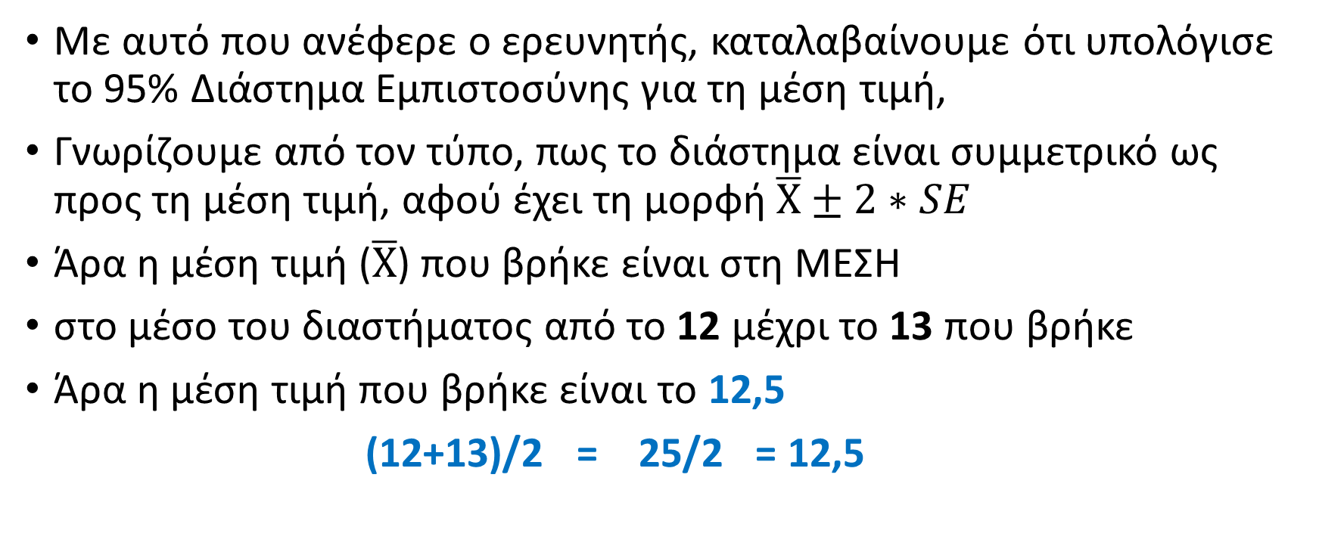
ΠΟΣΗ ΕΊΝΑΙ Η ΜΕΣΗ ΤΙΜΗ ΤΟΥ ΔΕΙΓΜΑΤΟΣ ΠΟΥ ΥΠΟΛΟΓΙΣΕ;
Με αυτό που ανέφερε ο ερευνητής, καταλαβαίνουμε ότι υπολόγισε το 95% Διάστημα Εμπιστοσύνης για τη μέση τιμή,
Γνωρίζουμε από τον τύπο, πως το διάστημα είναι συμμετρικό ως προς τη μέση τιμή, αφού έχει τη μορφή $\overline{X}±2∗SE$
Άρα η μέση τιμή ($\overline{X}$) που βρήκε είναι στη ΜΕΣΗ
στο μέσο του διαστήματος από το 12 μέχρι το 13 που βρήκε
Άρα η μέση τιμή που βρήκε είναι το 12,5
(12+13)/2 = 25/2 = 12,5

Slide 15
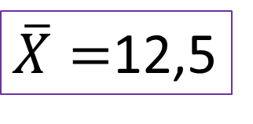
12
13
$\overline{X}=$12,5

Slide 16
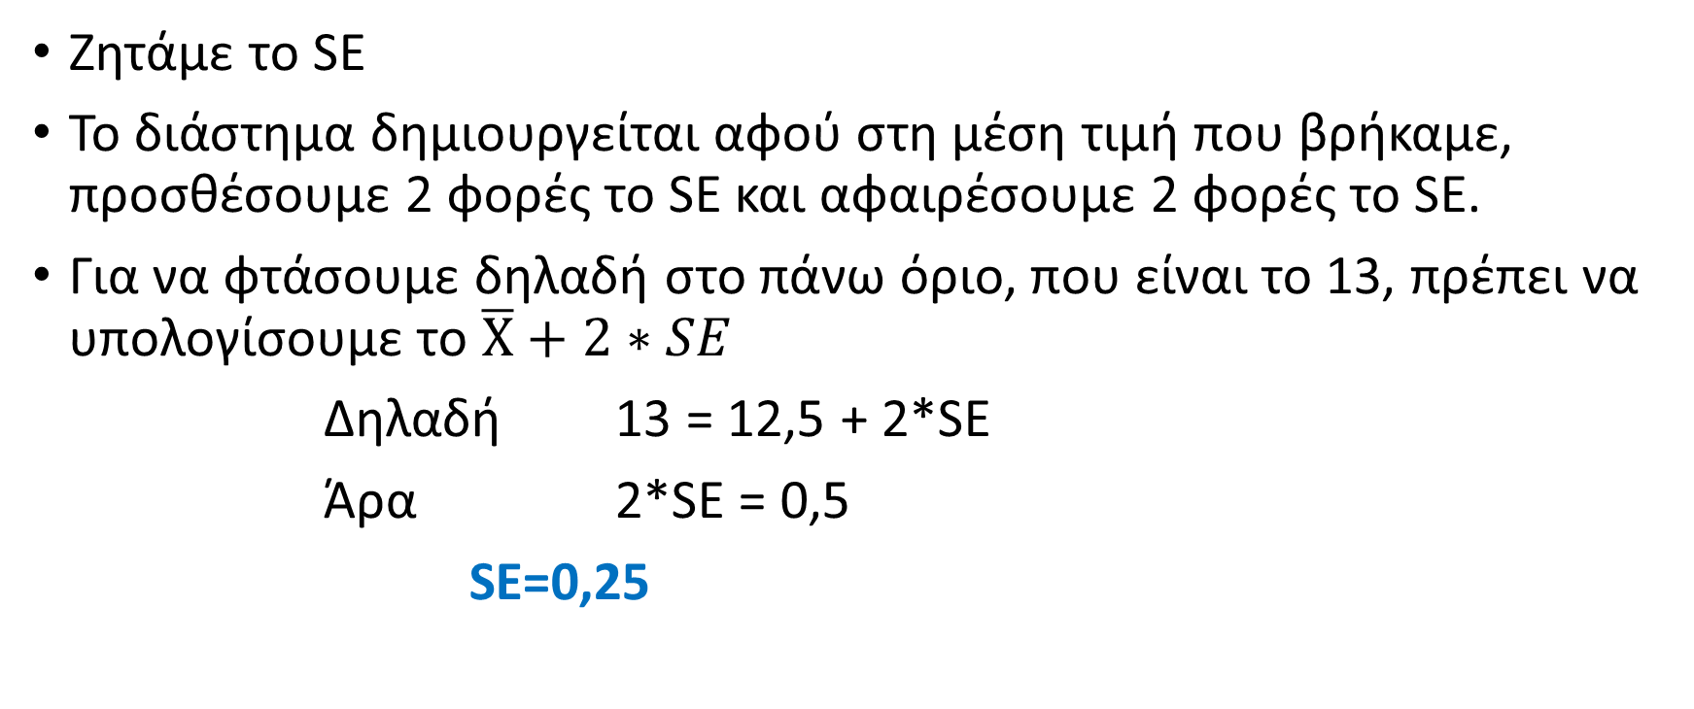
ΠΟΣΟ ΗΤΑΝ ΤΟ ΤΥΠΙΚΟ ΣΦΑΛΜΑ
ΤΗΣ ΜΕΣΗΣ ΤΙΜΗΣ;
Ζητάμε το SE
Το διάστημα δημιουργείται αφού στη μέση τιμή που βρήκαμε, προσθέσουμε 2 φορές το SE και αφαιρέσουμε 2 φορές το SE.
Για να φτάσουμε δηλαδή στο πάνω όριο, που είναι το 13, πρέπει να υπολογίσουμε το $\overline{X}+2∗SE$
Δηλαδή 13 = 12,5 + 2*SE
Άρα 2*SE = 0,5
SE=0,25

Slide 17
12,5
12
13
Αυτό το κομμάτι είναι 2 φορές το SE
Αφού αυτό το κομμάτι είναι 0,5 μονάδες, άρα το SE είναι 0,25 μονάδες

Slide 18

ΜΠΟΡΕΙΤΕ ΝΑ ΒΡΕΙΤΕ ΚΑΙ ΤΗΝ ΤΥΠΙΚΗ ΑΠΟΚΛΙΣΗ;
Αφού
$$SE=\frac{S}{\sqrt{n}}$$
Βρήκαμε SE=0,25
Επίσης $\sqrt{n}$= $\sqrt{225}=15$
Οπότε 0,25 = S/15
τελικά S = 0,25*15 = 3,75

Slide 19
ΑΣΚΗΣΗ Γ
Πήραμε ένα δείγμα 35 ατόμων και καταγράψαμε το αποτέλεσμα σε ένα τεστ γνώσης Πρώτων Βοηθειών (κλίμακα από 0 μέχρι 100)
65 66 57 80 55 64 90 80 82 40 62 98 64 80 42 75 55 60 58 58 49 88 90 91 50 72 45 75 66 70 45 85 77 63 71
Βρήκαμε μέση τιμή = 67,66
Τυπική απόκλιση = 15,3

Slide 20
Για να δούμε πόσο ποσοστό από τις παραπάνω μετρήσεις βρίσκονται σε απόσταση ΜΙΑ τυπική απόκλιση από τη μέση τιμή. Είναι 68% όπως μας λέει η Θεωρία;
Βρίσκουμε 66,67-15,3 = 52,36
Βρίσκουμε 66,67+15,3 = 82,96
Μεταξύ του 53 και του 82, πόσες μετρήσεις έχουμε;;

Slide 21
Μεταξύ του 52 και του 83, πόσες μετρήσεις έχουμε;;
65 66 57 80 55 64 90 80 82 40 62 98 64 80 42 75 55 60 58 58 49 88 90 91 50 72 45 75 66 70 45 85 77 63 71
Είναι 23 μετρήσεις στις 35, δηλαδή σε ποσοστό 23/35*100 = 65,7%
Δεν είναι ακριβως 68% που περιμέναμε αλλά είναι αρκετά κοντά.

Slide 22
ΑΣΚΗΣΗ Δ (Παράδειγμα για τυπική κανονική κατανομή Ζ σκορ – τιμές Ζ)
Οι τιμές που παίρνουμε σε ένα τεστ, μπορούν να μετασχηματιστούν σε τιμές Ζ, ως εξής
Αφαιρούμε τη μέση τιμή και το αποτέλεσμα το
Διαιρούμε με την τυπική απόκλιση
Π.χ. το πρώτο άτομο στο τεστ που πήρε βαθμολογία 65, έχει τιμή Ζ ίση με (65-67,66) / 15,3 = -2,66/15,3 = -0,17 (αρνητικό)
Ενώ το τελευταίο άτομο που πήρε 71, έχει τιμή ίση με
(71-67,66)/15,3 = 3,34/15,3 = 0,22 (θετικό)

Slide 23
ΑΣΚΗΣΗ Ε
Σε μια κανονική κατανομή βρέθηκε η μέση τιμή ίση με 40, το Q1=25 και το Q3=45. Μήπως έγινε κάποιο λάθος; Αιτιολογήστε.
NAI
Κανονική κατανομή = συμμετρία = μέση τιμή και διάμεσος ΙΔΙΕΣ
Αρα θα έπρεπε Διάμεσος = 40
Δηλαδή Q2 = 40
Θα έπρεπε το Q2 να είναι ακριβως στη μεση του Q1 – Q3

Slide 24
ΑΣΚΗΣΗ ΣΤ
Ποιο από τα παρακάτω δύο δείγματα παρουσίασε μεγαλύτερη μεταβλητότητα;
δείγμα Α ---- μέση τιμή =70 --- τυπική απόκλιση = 7
δείγμα Β ---- μέση τιμή =40 --- τυπική απόκλιση = 4
α) το Α β) το Β γ) παρουσίασαν ίδια μεταβλητότητα
δ) χρειαζόμαστε περισσότερα στοιχεία για να απαντήσουμε
CV_{A}=7/70*100=10%, CV_{B} = 4/40*100=10% -- ΙΔΙΑ (γ)

Slide 25
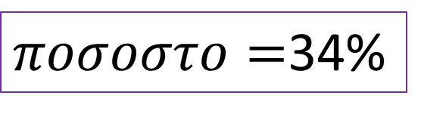
ΑΣΚΗΣΗ Ζ
Αν το 95% διάστημα εμπιστοσύνης για το ποσοστό των καπνιστών σε ένα δείγμα ήταν από 32% μέχρι 36%, πόσο ήταν το ποσοστό των καπνιστών στο δείγμα, που βρήκε ο ερευνητής;
32%
36%
$ποσοστο=$34%

Slide 26
Θέμα 1. Για τη σύγκριση μέσων τιμών του βάρους καρπών ανάμεσα σε τέσσερις ποικιλίες ενός φυτού σε μια εργασία παρουσιάστηκε ο πίνακας:
ποικιλία | Μέσες Τιμές | Τυπ. Αποκλίσεις
Α | 41,3 | 2,85
Β | 39,1 | 2,44
Γ | 40,8 | 2,80
Δ | 41,7 | 1,93
Επίσης δόθηκε το p=0,175.
Ποια είναι η κατάλληλη στατιστική διαδικασία (τεστ) που χρησιμοποίησε ο ερευνητής και τι συμπέρασμα έβγαλε για τις ποικιλίες;
Αν οι τυπικές αποκλίσεις για τις 4 ποικιλίες που δίνονται παραπάνω ήταν μικρότερες όλες κατά μία μονάδα (δηλ. 1,85 - 1,44 - 1,8 - 0,93) τι πιστεύετε για το p?
α) θα ήταν μεγαλύτερο από το 0,175
β) θα ήταν μικρότερο από το 0,175

Slide 27
Θέμα 2

Slide 28
Θέμα 3

Slide 29
Άσκηση Η
Είναι γνωστό ότι το 68% των φυτών σε ένα πληθυσμό είναι ανάμεσα στα 11 εκ. και στα 18 εκ. Πόση είναι η μέση τιμή και η τυπική απόκλιση του πληθυσμού;

Slide 30
Άσκηση Θ
Μελετώντας το βάρος κάποιων φυτών σε ένα πείραμα, είναι γνωστό ότι η τυπική απόκλιση που περιμένουμε είναι περίπου 3 γρ.
Πόσο θα πρέπει να είναι το μέγεθος του δείγματος που θα πάρουμε (n), ώστε να εξασφαλίσουμε πως στο νέο πείραμα που θα κάνουμε, το 95% ΔΕ για τη μέση τιμή που θα βρούμε δεν θα έχει πλάτος μεγαλύτερο από 3 γρ.
Πλάτος 95% ΔΕ = 4*SE
Θέλουμε λοιπόν 4*SE < 3 gr. → SE< 0,75 gr.
Γνωρίζουμε ότι SE=S/ √n , οπότε θέλουμε S/√n <0,75 → 0,75* √n >3
Οπότε √n>3/0,75 → √n>4 → n>16
Δηλαδή για n περισσότερο από 16 φυτά θα έχουμε πλάτος μικρότερο από 3 γρ.

Slide 31
Άσκηση Ι
Για να συγκρίνει κάποια μέτρηση (το μήκος του βλαστού) ανάμεσα σε δύο είδη φυτών Α και Β, ένας ερευνητής χρησιμοποίησε το t-test και βρήκε t=2,7 και p=0,0075. Στη συνέχεια χρησιμοποιώντας το ίδιο δείγμα φυτών, σύγκρινε μια άλλη μέτρηση (το βάρος του καρπού) και βρήκε t=4,3, αλλά δεν έγραψε το p. Βρήκε:
α) μεγαλύτερο β) μικρότερο γ) περίπου το ίδιο p ή μήπως δ) χρειαζόμαστε επιπλέον στοιχεία για να απαντήσουμε

Slide 32
Άσκηση ΙΑ
Κάποιος παρουσίασε την εξίσωση παλινδρόμησης ανάμεσα στην δοσολογία λιπάσματος (Χ) και στην παραγωγή (Υ), ως εξής
Υ = 343 + 2,5 * Χ
Στη συνέχεια έγραψε ότι ο συντελεστής συσχέτισης του Pearson ήταν r=-0.84 και η σχέση ήταν σημαντική γιατί p=0,014<0,05.
Μπορεί να έχει κάνει κάποιο λάθος;;

Slide 33
Άσκηση ΙΒ
Ρίχνοντας κάποιος δύο ζάρια ταυτόχρονα,
Α) ποια είναι η πιθανότητα να βγάλει άθροισμα 5;
Β) ποια είναι η πιθανότητα να φέρει στο ένα από τα δύο ζάρια 2;
Γ) Ποια είναι η πιθανότητα να βγάλει στο ένα ζάρι αριθμό από 5 και πάνω;
Είναι τα Α και Β ανεξάρτητα;
Μπορούν να συμβούν τα Α και Γ ταυτόχρονα; Πως ονομάζονται τα γεγονότα αυτά;

Slide 34
Άσκηση ΙΓ
Ανακατεύουμε καλά δύο τράπουλες (52+52=104 φύλλα) και διαλέγουμε ένα φύλο στην τύχη
1) ποια είναι η πιθανότητα να είναι 3;
2) ποια είναι η πιθανότητα να είναι μικρότερο ή ισο του 5;
3) ποια είναι η πιθανότητα να είναι 3 αν γνωρίζουμε ότι είναι μικρότερο ή ίσο του 5;

Slide 35
Άσκηση ΙΔ
Γνωρίζουμε ότι δύο γεγονότα Α και Β είναι ανεξάρτητα και η πιθανότητα να συμβούν ταυτόχρονα και τα δύο είναι 4,5%. Αν η πιθανότητα του Α είναι 30%, ποια είναι η πιθανότητα του Β;
α. 0% β. 5% γ. 10% δ. 15% ε. 20% στ. 25%
ζ. δεν έχουμε επαρκή στοιχεία να απαντήσουμε
Γνωρίζουμε ότι δύο γεγονότα Α και Β είναι ασυμβίβαστα και η πιθανότητα να συμβεί το Α είναι 20%. Ποια είναι η πιθανότητα να συμβεί το Β;
α. 100% β. 90% γ. 80% δ. 70% ε. 0%
στ. δεν έχουμε επαρκή στοιχεία να απαντήσουμε

Slide 36
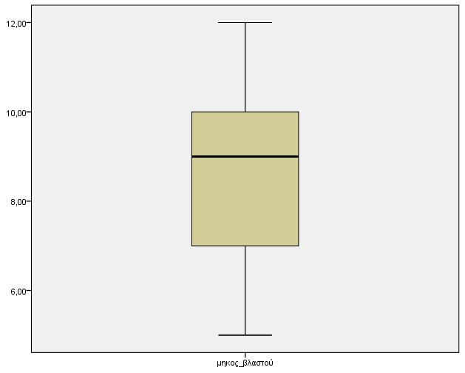
Άσκηση ΙΕ
Στο παρακάτω θηκόγραμμα παρουσιάζεται το μήκος του βλαστού κάποιων φυτών. Μπορείτε να δείτε πόσα από τα 200 φυτά που εξετάστηκαν είχαν μήκος βλαστού κάτω από 10 εκ.; Πόσα φυτά είχαν μήκος βλαστού ανάμεσα στα 7 και στα 9 εκ.;

